Slide 1
Cambio estructural, comercio y cooperación internacional
TED
Centro Universitario de Tacuarembó
19 de Setiembre de 2014

Slide 2
Estructura de la clase
Marco Analítico
Especialización y crecimiento
Distribución del ingreso
La dimensión regional
Implicaciones de política
El papel de la cooperación internacional

Slide 3
Marco analítico: el sistema centro periferia
El origen: la aceleración del progreso técnico y su co-evolución con el cambio estructural
Diversificación y productividad del trabajo
[ …pero no tan novedoso: Serra en el renacimiento italiano ]
Difusión lenta e desigual del progreso técnico a escala internacional
La emergencia de dos estructuras

Slide 4
Centro - Periferia
Una de ellas es diversificada y homogéneo
La otra especializada y heterogénea
La dinámica clave es la del progreso técnico (el énfasis en los términos de intercambio, en mi opinión, no se justifica)

Slide 5
Las huellas de Schumpeter

Slide 6
Eficiencia Schumpeteriana

Slide 7
Eficiencia Keynesiana
Me interesa saber no sólo qué pasa con la productividad y el progreso técnico, sino también con el crecimiento y el empleo
Eficiencia keynesiana: se traduce el progreso técnico en una mayor aproximación al pleno empleo?
El papel de las exportaciones: no es un crecimiento liderado por las exportaciones, sino viabilizado le por las exportaciones

Slide 8
Eficiencia Keynesiana, Ley de Thirlwall (o de Rodríguez!!!) y la línea de 45º de Krugman
Elasticidad ingreso de las exportaciones…
…de las importaciones…
…y el ratio como proxy del crecimiento relativo….

Slide 9
Corea: elasticidad ingreso ý composición de las exportaciones

Slide 10
Argentina: elasticidad ingreso ý composición de las exportaciones

Slide 11
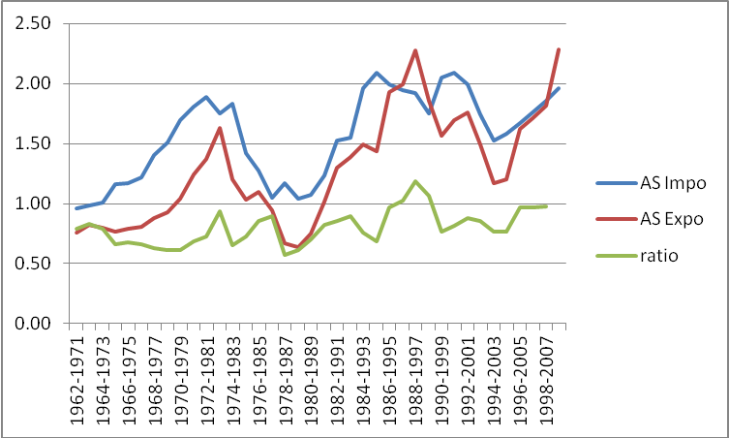
Elasticidades: América del Sur

Slide 12
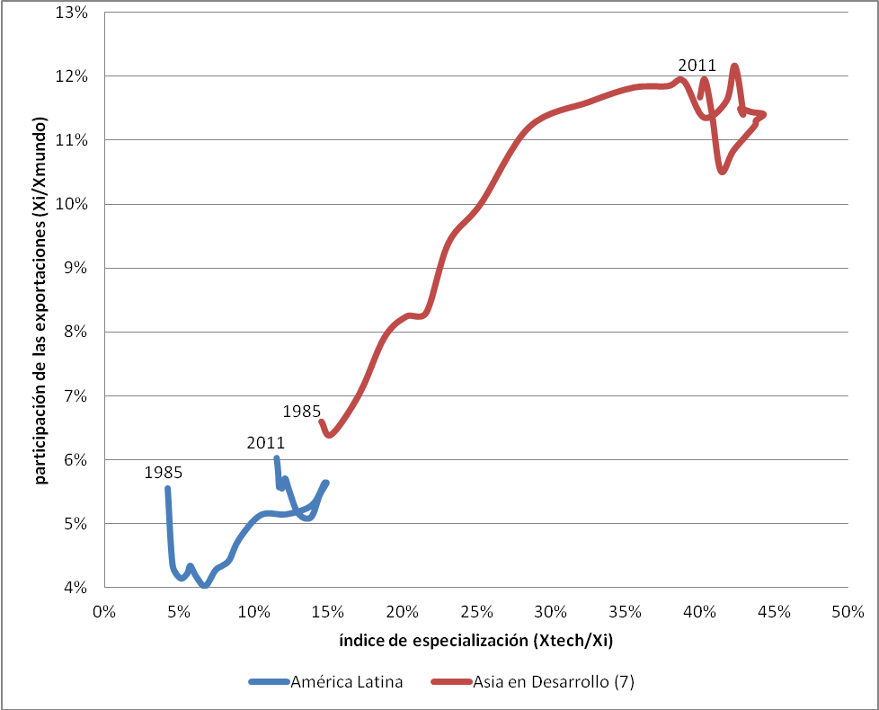
Las dos eficiencias juntas: EK y ES

Slide 13
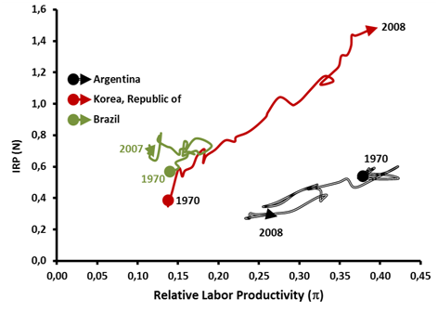
EK y ES: algunos ejemplos

Slide 14
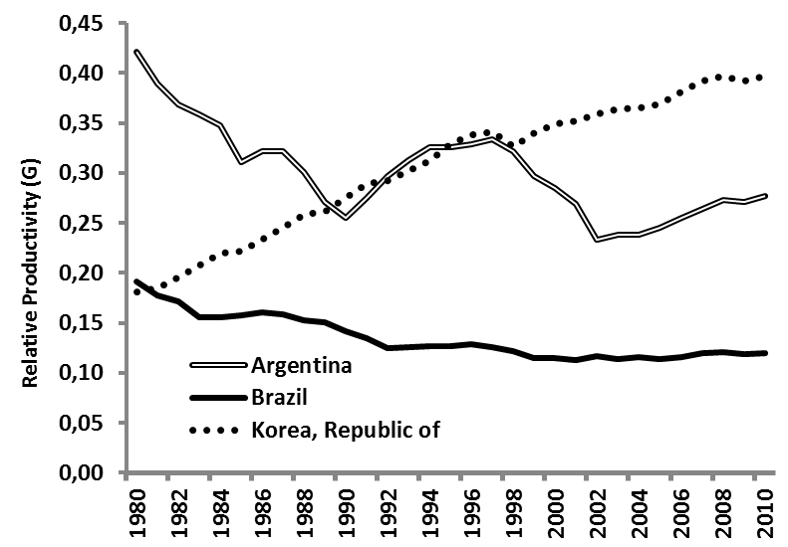
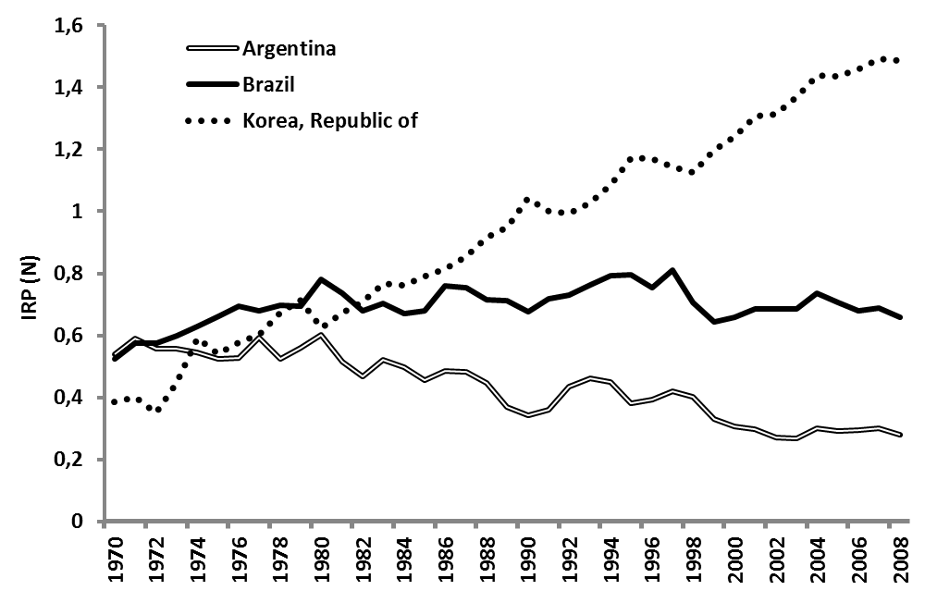
Otra mirada a EK y ES

Slide 15
Distribución del ingreso
La heterogeneidad estructural como fuente de desigualdad: la calidad de los empleos afecta la distribución
El crecimiento fortalece el poder de negociación de los sindicatos
Una estructura diversificada supone mejores empleos y crecimiento más estable

Slide 16
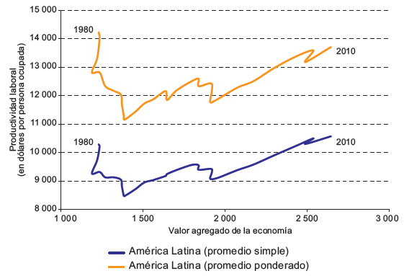
Una economía que no se diversifica no genera aumentos simultáneos de productividad y empleo
AMÉRICA LATINA (12 PAÍSES): PRODUCTIVIDAD LABORAL Y VALOR AGREGADO DE LA ECONOMÍA, 1980-2010 ª
(En dólares y miles de millones de dólares, año base-2000)

Slide 17
La evolución de la productividad y en Brasil: 1980-2010

Slide 18
República de Corea: productividad y empleo

Slide 19
Educación: mucho que hacer, pero no lo es todo
Una estructura poco diversificada concentra el ingreso…
…demanda pocas capacidades…
…y no genera los estímulos para que la sociedad se organice en pro de la educación

Slide 20
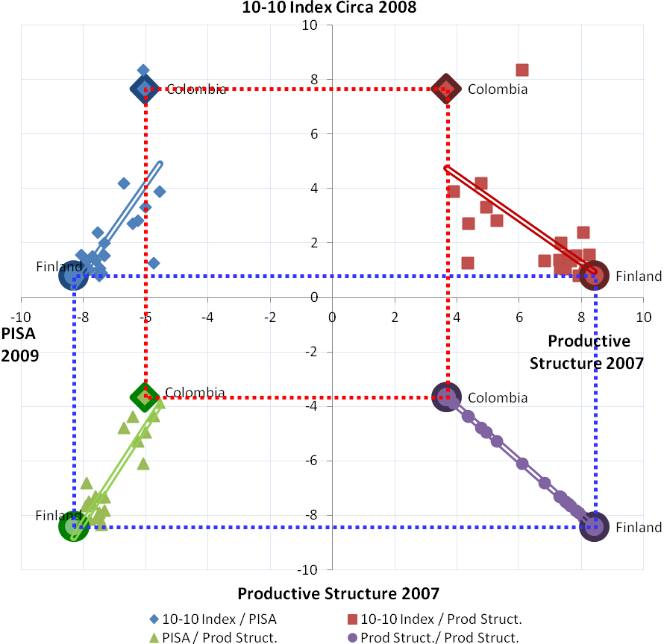
Estructura, educación, desigualdad

Slide 21
La capacidad de las instituciones de corregir ex post las dinámicas desigualadoras del mercado son limitadas
INDICE DE GINI ANTES Y DESPUÉS DE IMPUESTOS Y TRANSFERENCIAS
Fuente: Comisión Económica para América Latina y el Caribe (CEPAL), a partir de la base de datos de Gasto Social de OECD y Lustig et al (2013)
Notes:
POTENCIAL ELIMINACION, EL CONTENIDO ESTA DICHO EN LA ANTERIOR

Slide 22
Una buena articulación entre instituciones y estructuras permite conjugar más igualdad con más productividad
PRODUCTIVIDAD LABORAL EN MILES DE DÓLARES, GASTO SOCIAL COMO PORCENTAJE DEL PIB ALREDEDOR DE 1990 Y 2010; Y DESIGUALDAD ALREDEDOR DE 2010
Fuente: Standardized World Income Inequality Database, version 4.0, September 2013,World Development Indicators, World Bank, STAN Database, OECD, y CEPAL
Notes:
POTENCIAL ELIMINACION

Slide 23
Las dificultades de la difusión de tecnología
Rendimientos crecientes
Se aprende localizadamente
Lock-in
Cadenas “cortas” de valor
Los sistemas de innovación como sistemas con una dimensión territorial

Slide 24
Prebisch y CEPAL en la cooperación externa
ALALC
UNCTAD
La reciprocidad implícita (Octavio)
Macro, TCR y cambio estructural (movimiento de capitales)
Las fuerzas del mercado reproducen asimetrías; la cooperación es necesaria para reducirlas

Slide 25
Las implicaciones de política internacional del sistema centro periferia
Cooperación Internacional
Integración para aprender
Mayor acceso a los mercados externos
Estimular la difusión de tecnología
Abrir espacios a la política I&T
Entender que diversificar ayuda al comercio

Slide 26
Una tarea que no hicimos
Fin del superciclo de precios de materias primas
  La estructura productiva no ha cambiado: empleo en sectores de baja productividad, primarización
  Insuficiente e inadecuada inversión dirigida a sectores no diversificados ni vinculados a la innovación tecnológica
Alta vulnerabilidad externa: exportaciones netas negativas
  El progreso social alcanzó una meseta en su avance reciente
  Presiones sobre el medio ambiente exacerbadas por efecto de esta especialización productiva, del modelo de consumo, de los altos niveles de pobreza y de un aumento poblacional crecientemente asentado en mega-ciudades

Slide 27
La desaceleración reciente sugiere escenarios futuros de menor crecimiento
AMÉRICA LATINA Y EL CARIBE: PRODUCTO INTERNO BRUTO TRIMESTRAL, TASA DE VARIACIÓN CON RELACIÓN A IGUAL TRIMESTRE DEL AÑO ANTERIOR
(En porcentajes, en base a dólares constantes de 2005)
Fuente: Comisión Económica para América Latina y el Caribe (CEPAL), sobre la base de cifras oficiales.

Slide 28
Ante el aporte limitado de la inversión y de las exportaciones netas, el crecimiento del PIB ha dependido altamente de la expansión del consumo
AMÉRICA LATINA: PRODUCTO INTERNO BRUTO Y CONTRIBUCIÓN AL CRECIMIENTO DE LOS COMPONENTES DE LA DEMANDA AGREGADA, 1980-2013
(En porcentajes del PIB)
Fuente: Comisión Económica para América Latina y el Caribe (CEPAL), sobre la base de cifras oficiales.
Notes:
El consumo ha sido el componente más dinámico de la demanda pero ha comenzado a desacelerarse.
El consumo ha crecido de la mano del crecimiento del empleo, de los sueldos reales, y del menor crecimiento del crédito a las familias, producto del entorno favorable previo a la crisis (mejores precios de exportaciones de productos básicos).
Durante el segundo trimestre del 2013, el aumento de la tasa de crecimiento del PIB regional respondió a la recuperación del volumen exportado de bienes y servicios (que había anotado una caída en el primer trimestre del año) y un alza en la inversión.
■■ El consumo total, que fue el componente más dinámico entre el segundo trimestre de 2012 y el primer trimestre de 2013, tuvo un crecimiento menor, vinculado con la situación del mercado laboral.

Slide 31
El sector fiscal muestra nuevamente déficits primarios
AMÉRICA LATINA (19 PAÍSES): INDICADORES FISCALES DEL GOBIERNO CENTRAL, 2000-2013ª
(En porcentajes del PIB)
Fuente: Comisión Económica para América Latina y el Caribe (CEPAL), sobre la base de cifras oficiales.
Notes:
POTENCIAL ELIMINACION, ESTA LARGA ESTA PARTE

Slide 32
Se desacelera la generación de empleo
AMÉRICA LATINA Y EL CARIBE: CRECIMIENTO ECONÓMICO Y VARIACIÓN DE LA TASA DE OCUPACIÓN 2000-2013
Fuente: Comisión Económica para América Latina y el Caribe (CEPAL), sobre la base de cifras oficiales.
a Proyecciones.

Slide 33
Se atenúa el avance en la reducción de la pobreza y la desigualdad
A pesar de la reducción reciente de la desigualdad, la región sigue presentando los niveles más altos del mundo
AMÉRICA LATINA ^{a/}: EVOLUCIÓN DE LA POBREZA ^{b/} Y LA INDIGENCIA, 1980 - 2013 ^{c/}
(Porcentaje de personas)
DESIGUALDAD DEL INGRESO POR REGIONES. INDICE DE GINI
Fuente: CEPAL, sobre la base de tabulaciones especiales de las encuestas de hogares de los respectivos países.
ª Estimación correspondiente a 18 países de la región más Haití.
^{b} Corresponde a la suma de indigentes más pobres no indigentes.
^{c} Las cifras 2013 corresponden a una proyección.
Fuente: UNU-WIDER, World Income Inequality Database, [online database] http://www.wider.unu.edu/research/Database/en_GB/database/, 2013
Notes:
Sigue tendencia a la baja, pero el ritmo de disminución se está atenuando.
Proyecciones no son favorables a la indigencia por efecto de los precios de los alimentos. Esto lleva a una proyección en la que eventualmente en 2013 el número de pobres se mantendría en 164 millones (igual que en 2012), pero el de indigentes aumentaría, entre 2012 y 2013 según nuestras proyecciones, de 67 a 68 millones.

Slide 34
Las mejoras distributivas a nivel de los hogares no han implicado un reparto más igualitario en la apropiación del capital y el trabajo (ojo edición, falta línea diagonal en gráfico izquierdo)
VARIACIÓN DE LA PARTICIPACIÓN DE LOS SALARIOS EN EL PIB Y EL ÍNDICE DE GINI. 2002-2009
Fuente: en base a información de CEPALSTAT, del INDEC (Argentina) y del Banco Central de Costa Rica y Banco Central del Uruguay.
Notes:
34

Slide 35
Se han exacerbado las presiones sobre el medio ambiente
El cambio estructural requiere buscar las sinergias entre aumentos de productividad y “economía verde” a escala local y global
Se ha avanzado poco en materia de una política pública que dé señales al mercado sobre el costo social del deterioro ambiental.
La biodiversidad en la región se ha visto seriamente amenazada, particularmente por el cambio del uso del suelo para aumentar tierras de cultivo y pastizales
Debilidades institucionales para cuidar sostenibilidad ambiental
Fragilidad de la región frente al cambio climático y los desastres naturales
Debilitamiento de los procesos de ordenamiento del territorio y de planificación urbana

Slide 36
Estilo de desarrollo y sostenibilidad ambiental: una ecuación pendiente
Consumo y urbanización con externalidades negativas: mayor consumo de combustibles fósiles, generación de residuos, contaminación atmosférica, destrucción del medio ambiente, mayor explotación de recursos naturales renovables.
La sostenibilidad ambiental requiere de compromisos entre múltiples actores. Muchas veces la cadena de relaciones que provocan daños y amenazas rebasan las fronteras nacionales.
Dos casos en el ámbito nacional: el reto del agua y la protección de los bosques.
Dos casos que requieren acuerdos globales: cambio climático y los desastres.

Slide 37
Fragilidad de la región frente al cambio climático
Bajo un escenario inercial, el nivel de emisiones de la región ascenderá a 9.3 toneladas per cápita en 2050, es decir no se logrará el cumplimiento de la meta climática de 2 toneladas per cápita
Alcanzar la meta climática requiere disminuir las tasas de deforestación, modificar los patrones de producción, de consumo y de urbanización, y realizar inversiones sustanciales para aumentar la eficiencia en el uso de la energía y modificar la matriz energética de la región hacia fuentes renovables
Los costos estimados asociados a los principales impactos físicos relacionados con un aumento de 2.5°C en ALC varían, según los analistas, entre poco más de 1 % y algo más del 4% de pérdida regional del PIB.

Slide 38
La región se encuentra en una encrucijada
El desafío hacia adelante consiste en promover el cambio estructural preservando la sostenibilidad ambiental, y construir nuevas instituciones que promuevan la igualdad en sus diversos ámbitos.
No se hizo suficiente en relación a incrementar la productividad durante la bonanza ni superar la restricción de cuenta corriente
Si bien hubieron progresos en lo social, se requieren mayores avances
Balance no auspicioso dado que se encaran conflictos ambientales
Las políticas públicas que contribuyan a un cambio estructural para la igualdad deben pensarse en un escenario de crecimiento menos dinámico

Slide 39
Pactos en los seis pilares de transformación en la orientación de desarrollo
Pacto por la gobernanza de los recursos naturales para construir una nueva institucionalidad en materia de regulación, propiedad y apropiación de rentas, que permita conjugar el momento propicio en la bonanza de mercados de recursos naturales con el uso de recursos derivados del sector para promover mayor diversificación productiva, más inversión en infraestructura física y social y en innovación y desarrollo, más inclusión por vía del empleo, y fondos para la creación de capacidades y el mejoramiento del acceso a servicios.
Pacto de la comunidad internacional por el desarrollo y la cooperación más allá del 2015, que apunte hacia una estructura económica global que garantice umbrales de sostenibilidad ambiental y de bienestar social a la mayoría de la población, que aborde no sólo las carencias básicas sino también las profundas desigualdades y asimetrías que existen entre las sociedades, y que respeten el principio de responsabilidades comunes pero diferenciadas.

